Slide 1
汇编语言与逆向技术 第13章 软件知识产权保护技术
王志、李旭昇、过辰锴、邓琮弋
zwang@nankai.edu.cn
南开大学 网络空间安全学院
2025-2026学年

Slide 2
软件知识产权
软件知识产权就是软件开发者对自己的智力劳动成果所依法享有的权利，是一种无形财产。
国务院根据《中华人民共和国著作权法》制定了《计算机软件保护条例》，软件著作权保护的主要依据是《计算机软件保护条例》
计算机软件著作权的权利自软件开发完成之日起产生，保护期为50年
职务作品的著作权由所在单位享有

Slide 3

主观题
10分
我们遇到过哪些侵害软件知识产权的行为？
作答

Slide 4
软件盗版
http://baike.baidu.com/l/IyBioEfV
软件盗版行为是指任何未经软件著作权人许可，擅自对软件进行复制、传播，或以其他方式超出许可范围传播、销售和使用的行为。

Slide 5
主观题
10分
有哪些保护软件知识产权的技术？
正常使用主观题需2.0以上版本雨课堂
作答

Slide 6
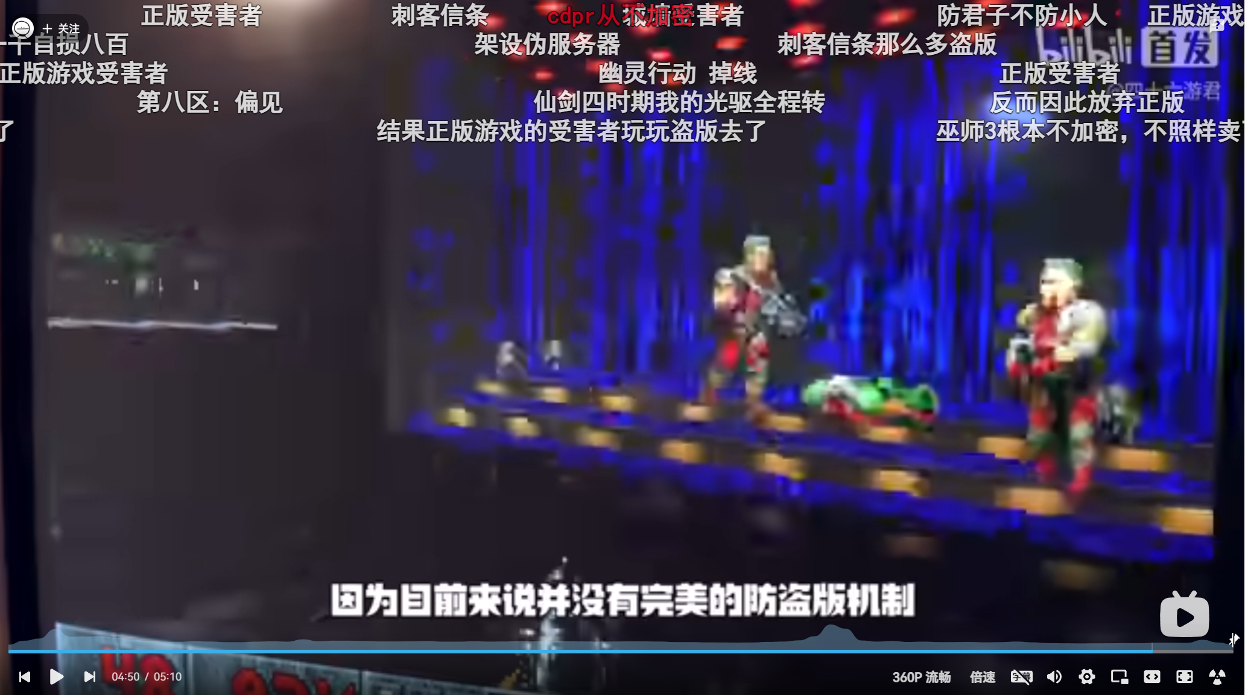
为了不让玩家玩盗版游戏,厂商的手段？
目前并没有完美的防盗版机制
https://www.bilibili.com/video/BV1dY4y1W77h

Slide 7
本章知识点
序列号保护
警告窗口
时间限制
菜单功能限制
KeyFile保护
重点：各种保护技术的实现机理与脆弱性

Slide 8
序列号保护

Slide 9
主观题
10分
哪些软件使用了序列号技术？序列号技术的实现机理。
正常使用主观题需2.0以上版本雨课堂
作答

Slide 10
序列号保护
共享软件（shareware）
使用时间和功能上的限制
注册用户
获得序列号
输入注册信息和序列号，软件取消各种限制

Slide 11
序列号保护
序列号的验证
验证用户名和序列号之间的数学映射关系
映射关系是由软件公司设计
映射关系越复杂，越不容易被破解

Slide 12
序列号保护
序列号检查的4种基本方法：
将用户名等信息作为自变量，通过函数F变换之后得到注册码
通过注册码验证用户名的正确性
通过对等函数检查注册码
同时将用户名和注册码作为自变量(即采用二元函数)

Slide 13
通过用户名生成序列号
将用户名作为自变量，通过函数F变换之后得到注册码
将计算出的注册码和用户输入的注册码进行比较，以确定用户是否为合法用户
序列号=F（用户名）

Slide 14
主观题
10分
序列号保护有哪些脆弱性？
正常使用主观题需2.0以上版本雨课堂
作答

Slide 15
通过用户名生成序列号
序列号是以明文形式存储在内存中
序列号很容易被逆向分析出来，不安全
注册码泄漏
注册机：映射函数F的泄漏，构造注册机
破解版：修改注册码的比较指令，通过注册码检查

Slide 16
通过注册码验证用户名
生成注册码的公式：序列号=F（用户名）
检查注册码，是利用F的逆变换F⁻¹
用户名= F⁻¹（序列号）

Slide 17
通过注册码验证用户名
更加安全
生成注册码的函数F 没有直接出现在软件代码中
注册码的明文没有出现在内存中

Slide 18
通过注册码验证用户名
穷举法，暴力破解序列号
破坏注册码的验证过程
因为F⁻¹在软件中的，通过F⁻¹找出F
给定一个序列号，利用公式得出一个用户名，从而得到一个正确的用户名/序列号对

Slide 19
对等函数验证注册码
验证公式：F₁（用户名）= F₂（序列号）
内存中不出现注册码的明文

Slide 20
二元函数
之前的3种注册码验证函数都是一元函数
二元函数：同时将用户名和注册码作为自变量
验证公式： 特定值= F₃（用户名、序列号）

Slide 21
二元函数
用户名与序列号之间的关系不再清晰
必须维护用户名与序列号之间的唯一性

Slide 22
序列号面临的安全问题
破解版：修改判断序列号之后的跳转指令
注册机：逆向用户信息和序列号的映射关系，构造注册机

Slide 23
警告窗口

Slide 24
主观题
10分
有哪些软件使用了警告窗口技术？警告窗口技术有哪些脆弱性？
正常使用主观题需2.0以上版本雨课堂
作答

Slide 25
警告窗口
警告(Nag)窗口是软件设计者用来提醒用户购买正式版本的弹出窗口
去除警告窗口常用方法
修改程序的资源
静态分析
动态分析

Slide 26
修改程序的资源
将警告窗口的属性修改成透明或不可见
完全去掉Nag，需要定位窗口的创建代码

Slide 27
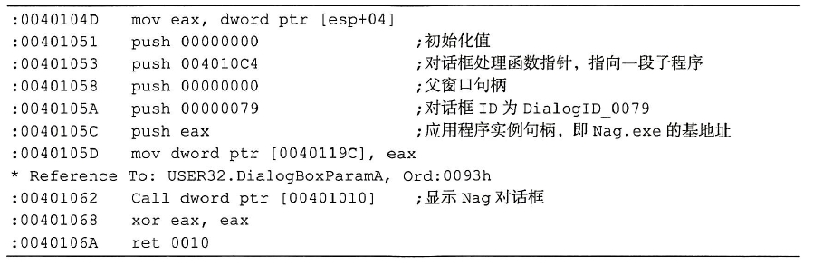
静态分析
资源分析发现启动画面窗口的ID是121（79h）
通过ID 79h找到“Dialog: DialogID_0079” 就是Nag

Slide 28
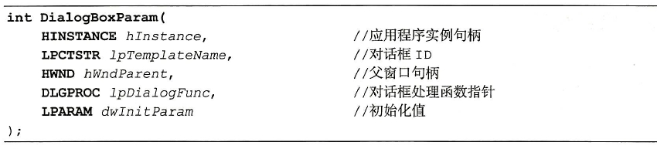
警告窗口
DialogBoxParam函数一般和EndDialog函数配对使用
DialogBoxParam打开对话框
EndDialog关闭对话框
不能简单地将DialogBoxParam函数屏蔽

Slide 29
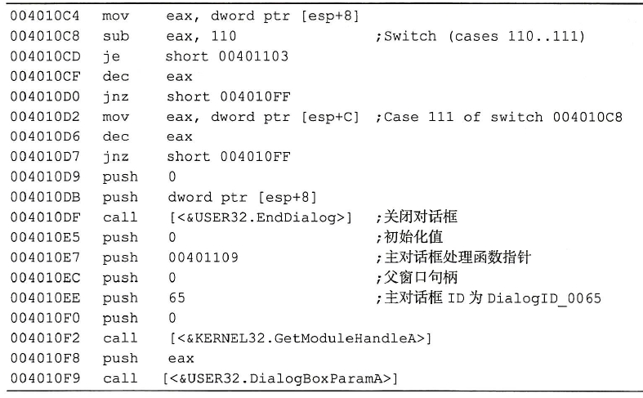
警告窗口
开始
结束

Slide 30
主观题
10分
有哪些方法可以去除nag窗口？
正常使用主观题需2.0以上版本雨课堂
作答

Slide 31
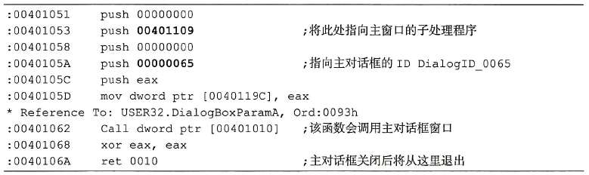
去除警告窗口
跳过警告窗口代码
修改开始位置push，变成jmp，直接到结束之后
使用主对话框的参数修改Nag的DialogBoxParam函数的参数

Slide 32
时间限制

Slide 33
主观题
10分
有哪些软件使用了时间限制？时间限制技术有哪些绕过的方法？
作答

Slide 34
时间限制
限制每次软件运行的时长
每次运行时长不限，但是有使用时间限制，例如可以免费使用30天

Slide 35
计时器
每次运行时都有时间限制，例如运行10分钟或20分钟就停止，必须重新运行程序才能正常工作。
这类程序里有一个计时器来统计程序运行的时间

Slide 36
Windows计时器
SetTimer函数, WM_TIMER消息
高精度的多媒体计时器timeSetEvent
GetTickCount函数
timeGetTime函数

Slide 37
SetTimer函数
函数原型
UNIT SetTimer （HWND hwnd, UINT nIDEvent, UINT uElapse, TIMERPROC lpTimerFunc）
回调函数
void CALLBACK TimerProc(HWND hwnd, UNIT uMsg, UNIT idEvent, DWORD dwTime);
KillTimer函数删除计时器

Slide 38
高精度的多媒体计时器
多媒体计时器的精度可以达到1毫秒
应用程序可以通过调用timeSetEvent()函数来启动一个多媒体计时器
MMRESULT timeSetEvent( UINT uDelay, UINT uResolution, LPTIMECALLBACK lpTimeProc, DWORD_PTR dwUser, UINT fuEvent);

Slide 39
GetTickCount()函数
函数返回的是系统自成功启动以来所经过的时间(以毫秒为单位)
将程序开始和结束时的GetTickCount返回值相减，获得程序的执行时间

Slide 40
timeGetTime函数
多媒体计时器函数timeGetTime返回Windows自启动后所经过的时间
以毫秒为单位
一般情况下，不需要使用高精度的多媒体计时器
精度太高会对系统性能造成影响

Slide 41
时间限制
演示版软件通常设置了使用时间限制，例如试用30天
超过试用期软件就不能运行，付费注册之后，才能继续使用

Slide 42
时间限制
软件安装或者第一次运行时，记录软件安装时间
软件每次执行，读取当前系统日期
计算当前系统日期与软件安装日期的差值
如果差值大于指定的值，例如30天，就停止软件运行
原理简单，但是安全性不够

Slide 43
主观题
10分
为什么刚才介绍的时间限制方法的安全性不高？
正常使用主观题需2.0以上版本雨课堂
作答

Slide 44
软件的安装日期的修改
RegMon、FileMon等监控软件可以找到日期的存储位置
删除时间，破除时间限制保护
将软件的安装日期存储在多个位置

Slide 45
修改最近一次运行的系统时间
攻击者可以通过修改系统时间绕过软件的时间限制保护
在软件打开、退出的时候都要进行日期检查
使用多种方式获得系统时间
常用的API：GetSystemTime、GetLocalTime
读取被频繁修改的系统文件的最后修改日期

Slide 46
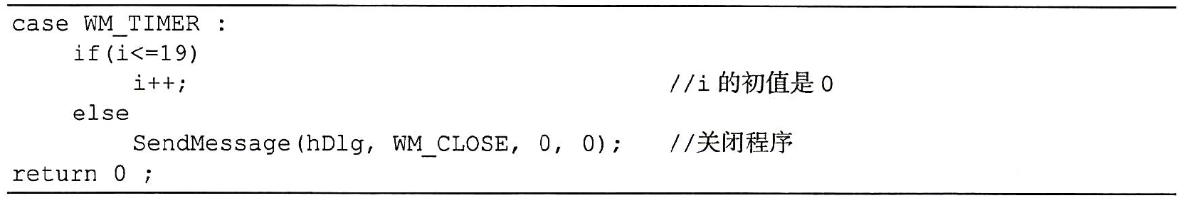
时间限制实例
实例程序Timer.exe采用SetTimer()函数计时
每秒发送1次WM_TIMER消息。当应用程序收到消息时，将执行如下语句

Slide 47
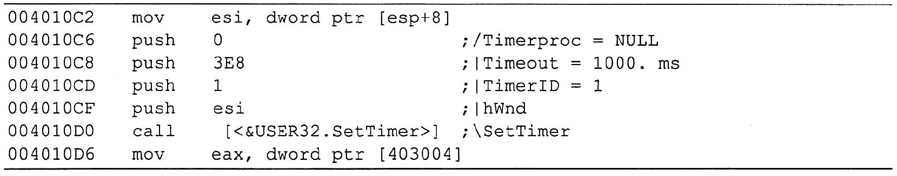
时间限制实例
使用jmp直接跳过SetTimer()函数

Slide 48
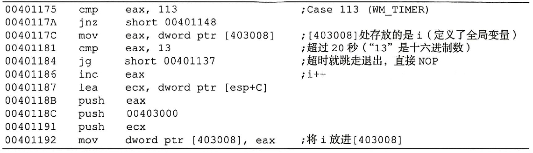
时间限制实例
#define WM_TIMER 0x0113
修改判断条件

Slide 49
菜单功能限制

Slide 50
主观题
10分
有哪些软件会限制非付费用户使用的功能？ 功能限制技术有哪些脆弱性？
正常使用主观题需2.0以上版本雨课堂
作答

Slide 51
菜单功能限制
通常试用版的软件，菜单或窗口中的部分选项是灰色的，无法使用。
这种功能受限的程序有两种
试用版和正版软件是完全两个不同的文件（推荐使用）
试用版和正版软件是同一个文件

Slide 52
菜单功能限制
将软件菜单和窗口变灰(不可用状态)，可以使用如下函数
EnableMenuItem函数
EnableWindow函数

Slide 53
EnableMenuItem()函数
允许或禁止指定的菜单条目，原型如下
BOOL EnableMenuItem(HMENU hMenu, UINT uIDEnableItem, UINT uEnable)
hMenu:菜单句柄
uIDEnableItem:允许或禁止的一个菜单条目的标识符
uEnable：控制标志
返回值：返回菜单项以前的状态

Slide 54
EnableWindow()函数
允许或禁止指定窗口,原型如下
BOOL EnableWindow(HWND hWnd, BOOL bEnable)
hWnd:窗口句柄
bEnable: "TRUE”为允许，"FALSE”为禁止
返回值:非0表示成功，0表示失败

Slide 55
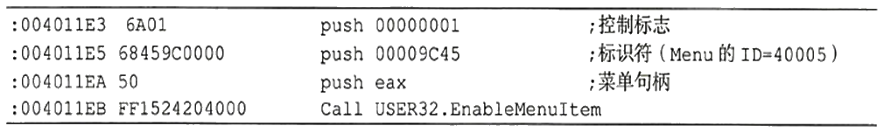
菜单限制保护
当uEnable控制标志为0时，恢复菜单的功能

Slide 56
KeyFile保护

Slide 57
主观题
10分
有哪些软件使用了KeyFile的软件保护技术？ KeyFile技术有哪些脆弱性？
正常使用主观题需2.0以上版本雨课堂
作答

Slide 58
KeyFile保护
KeyFile也叫注册文件，是一种利用文件来注册软件的保护方式，包含加密或者未加密的数据
试用版的软件一般没有KeyFile
用户向作者付费后，会收到作者提供的KeyFile
将KeyFile放入指定的目录就可以完成注册

Slide 59
KeyFile保护
采用较大的KeyFile文件
加入垃圾信息，干扰逆向分析
KeyFile的合法性检查分成几部分，分散在软件的不同模块中进行判断。

Slide 60
KeyFile保护
KeyFile数据处理也要尽可能采用复杂的运算
可以让注册文件中的部分数据和软件中的关键代码或数据发生关联，使软件无法被暴力破解

Slide 61
KeyFile保护
KeyFile是一个文件，因此，所有与Windows文件操作有关的API函数都可作为动态跟踪破解的断点。
CreateFile
FindFirstFile
ReadFile
SetFilePointer

Slide 62
破解KeyFile
用Process Monitor等工具，监视软件对文件的操作，以找到KeyFile的文件名。
伪造一个KeyFile文件。用十六进制工具，编辑和修改KeyFile

Slide 63
破解KeyFile
在调试器中，对CreateFileA函数设断点
对ReadFile函数设断点
分析传递给ReadFile函数的文件句柄和缓冲区地址
逆向分析程序对KeyFile的判断过程

Slide 64
本章知识点
序列号保护
警告窗口
时间限制
菜单功能限制
KeyFile保护
重点：各种保护技术的实现机理与脆弱性

Slide 65
汇编语言与逆向技术 第13章 软件知识产权保护技术
王志、李旭昇、过辰锴、邓琮弋
zwang@nankai.edu.cn
南开大学 网络空间安全学院
2025-2026学年

